Slide 1
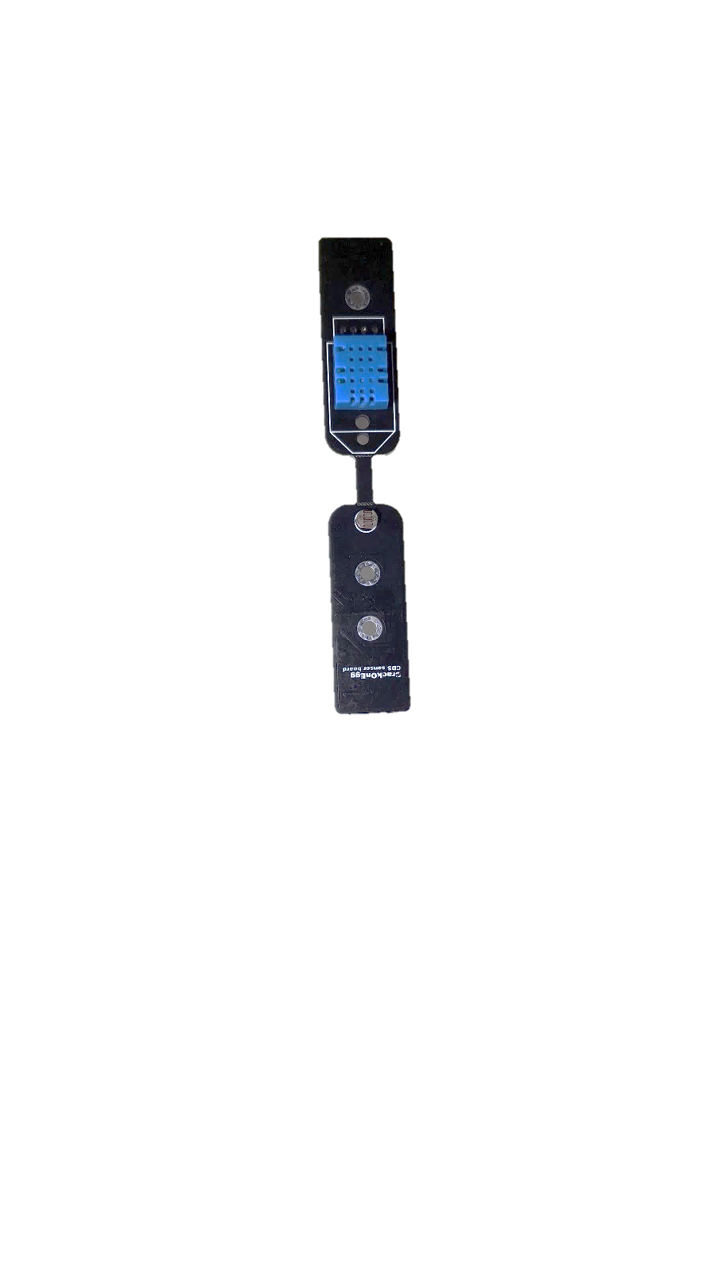
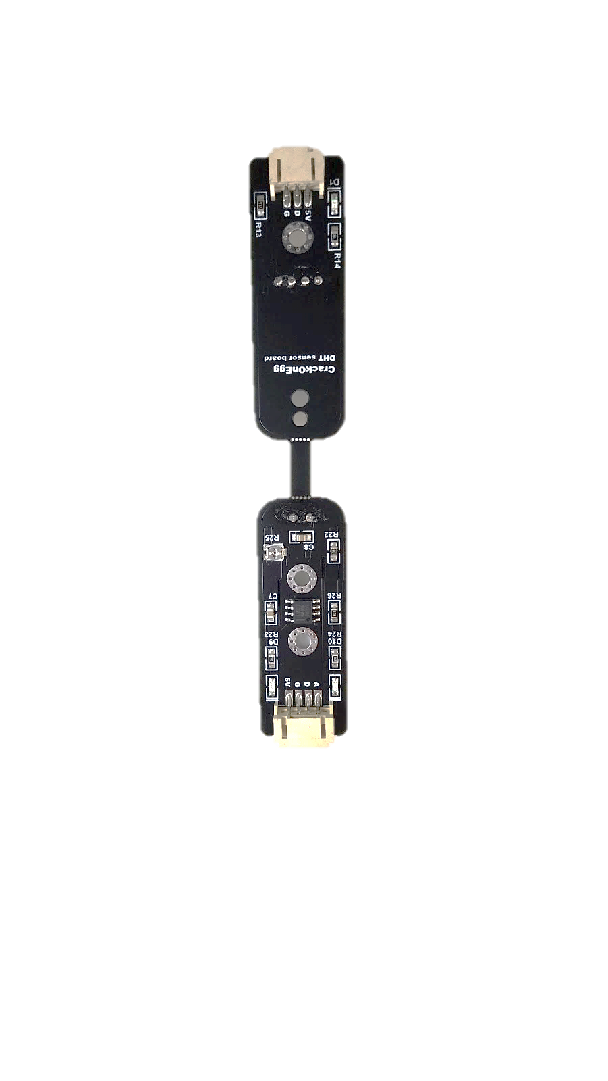
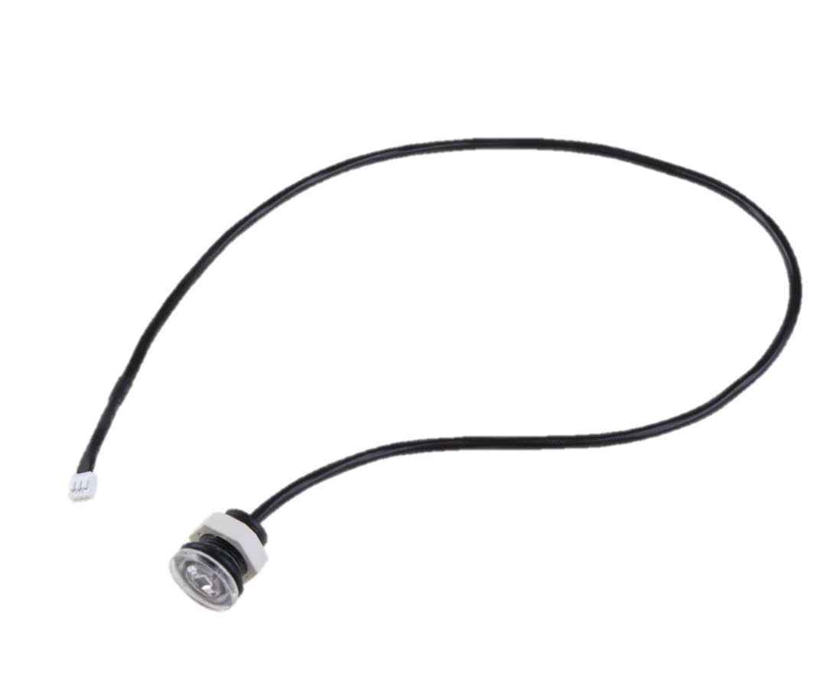
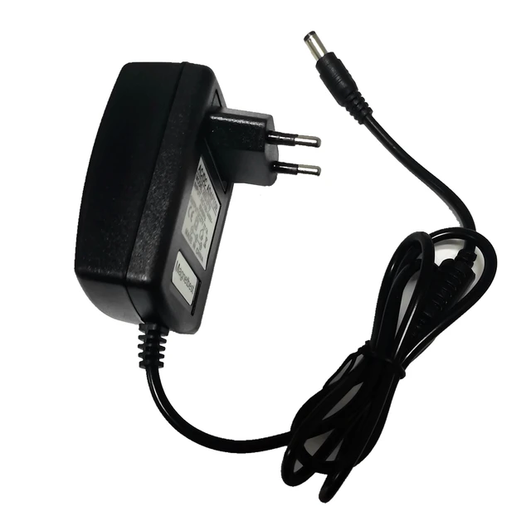
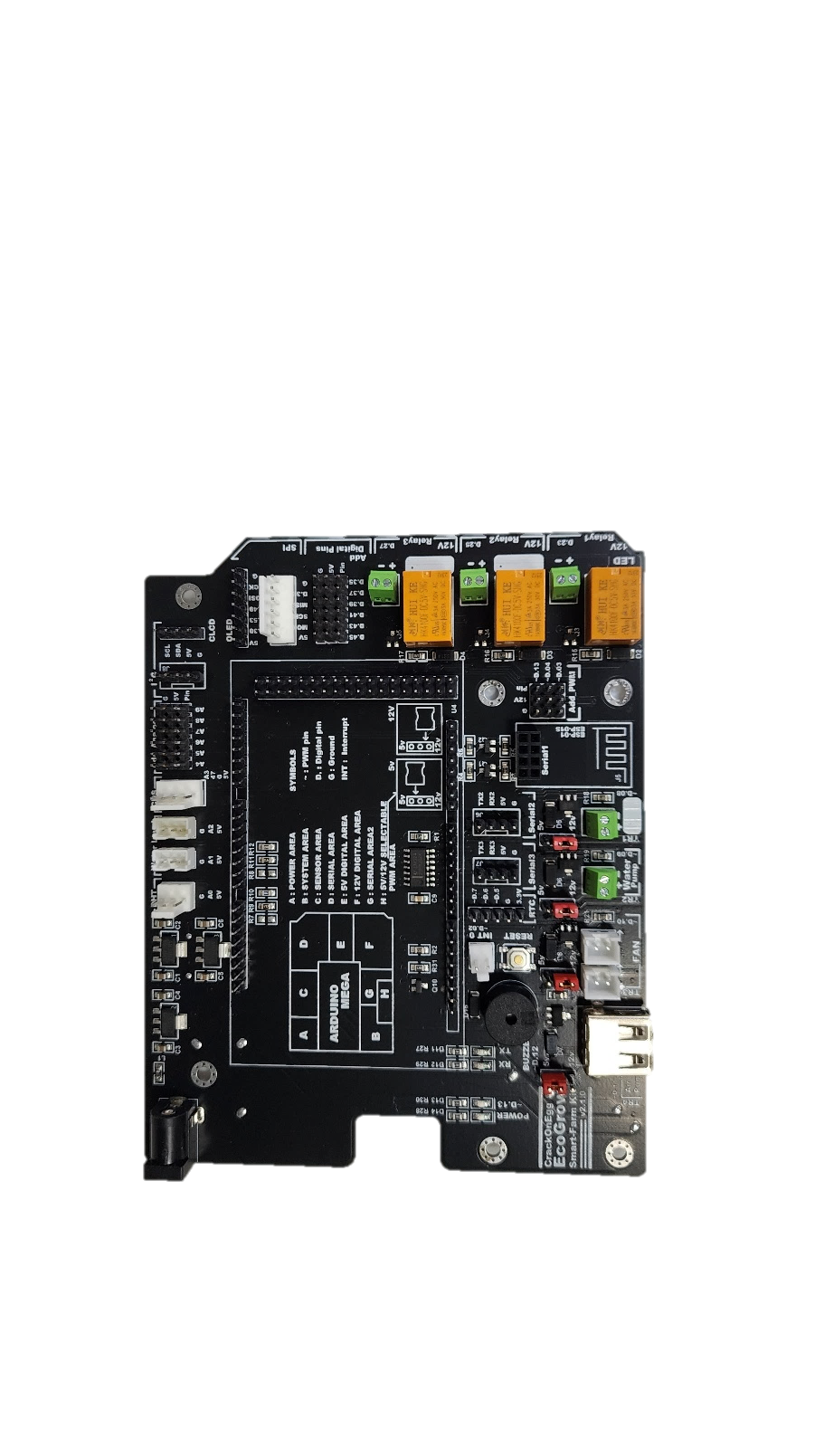

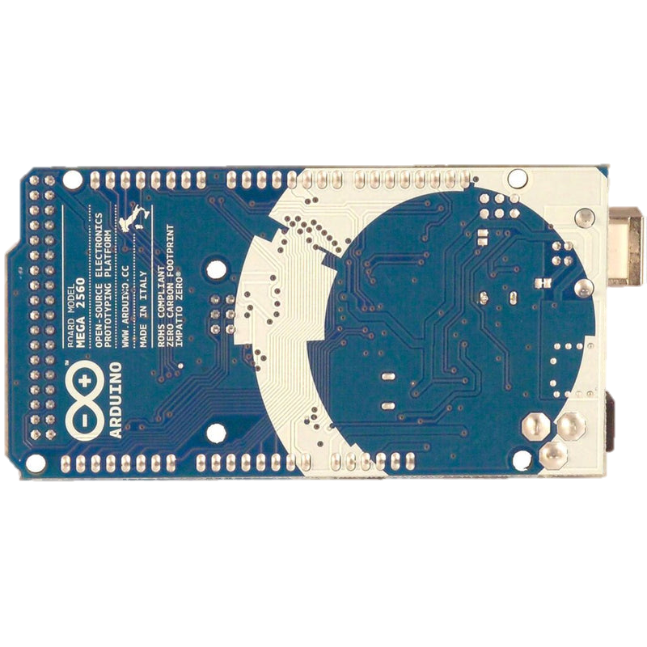
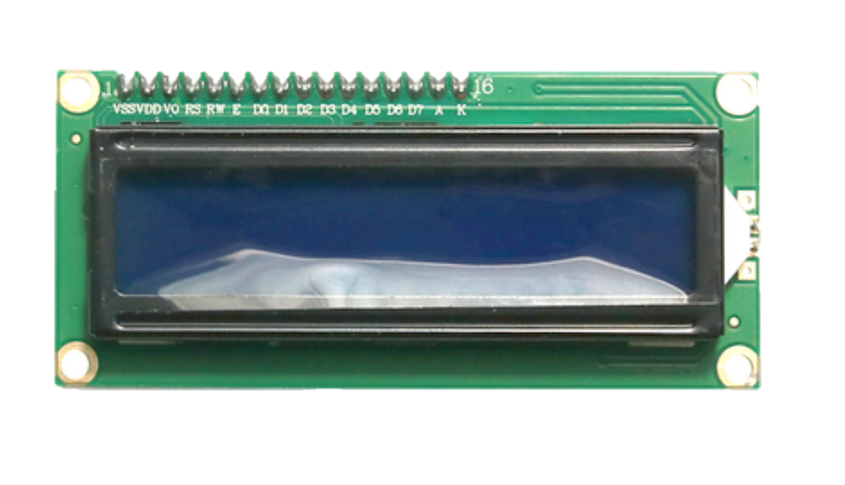
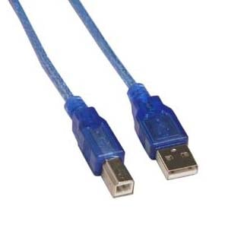
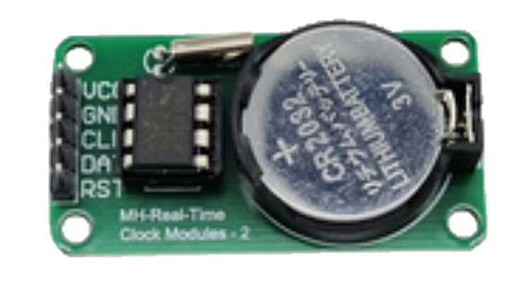
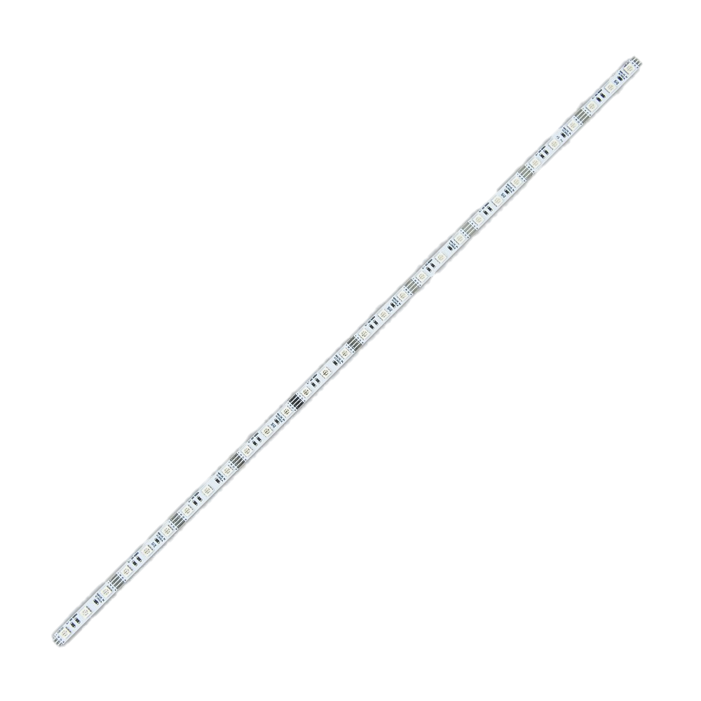
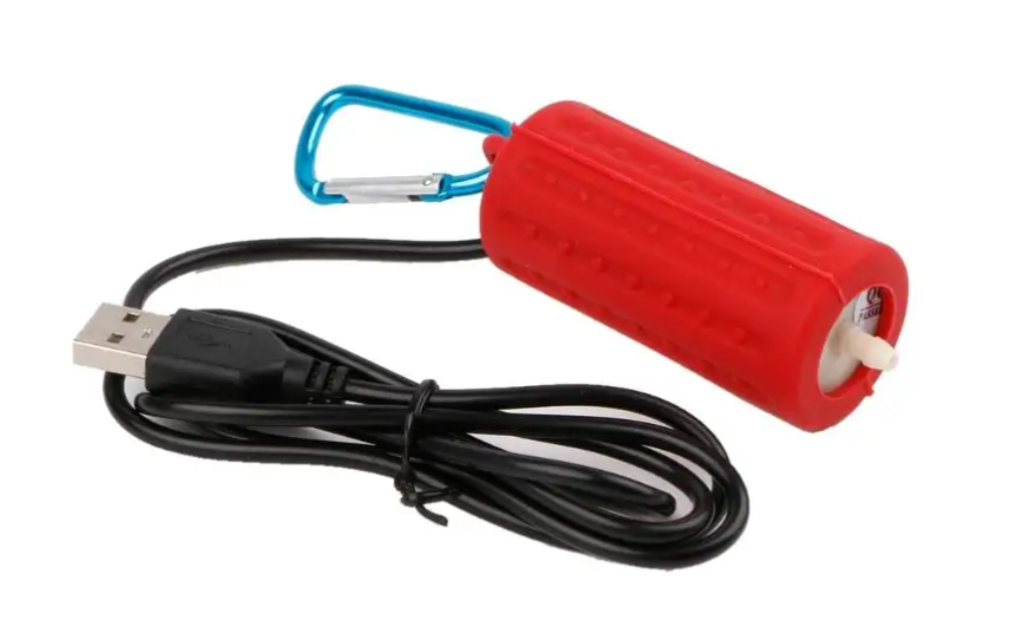
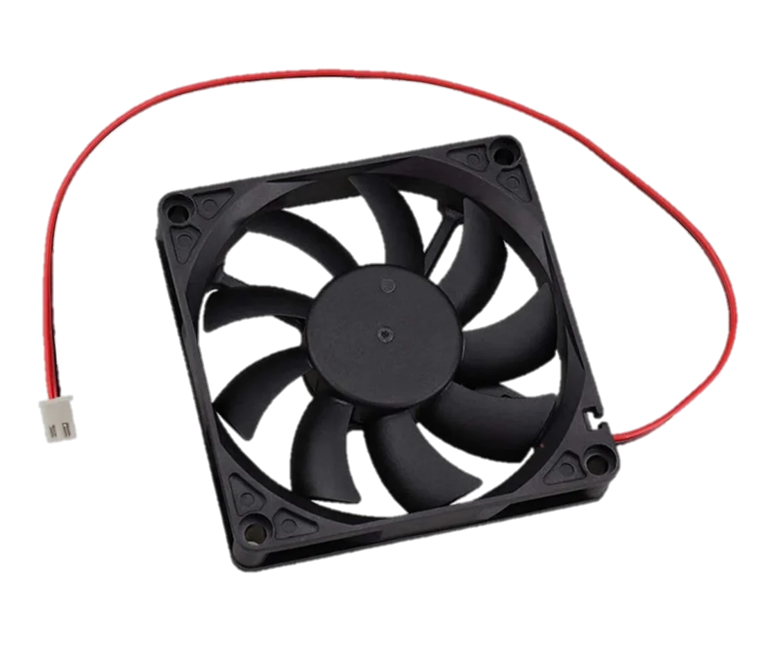
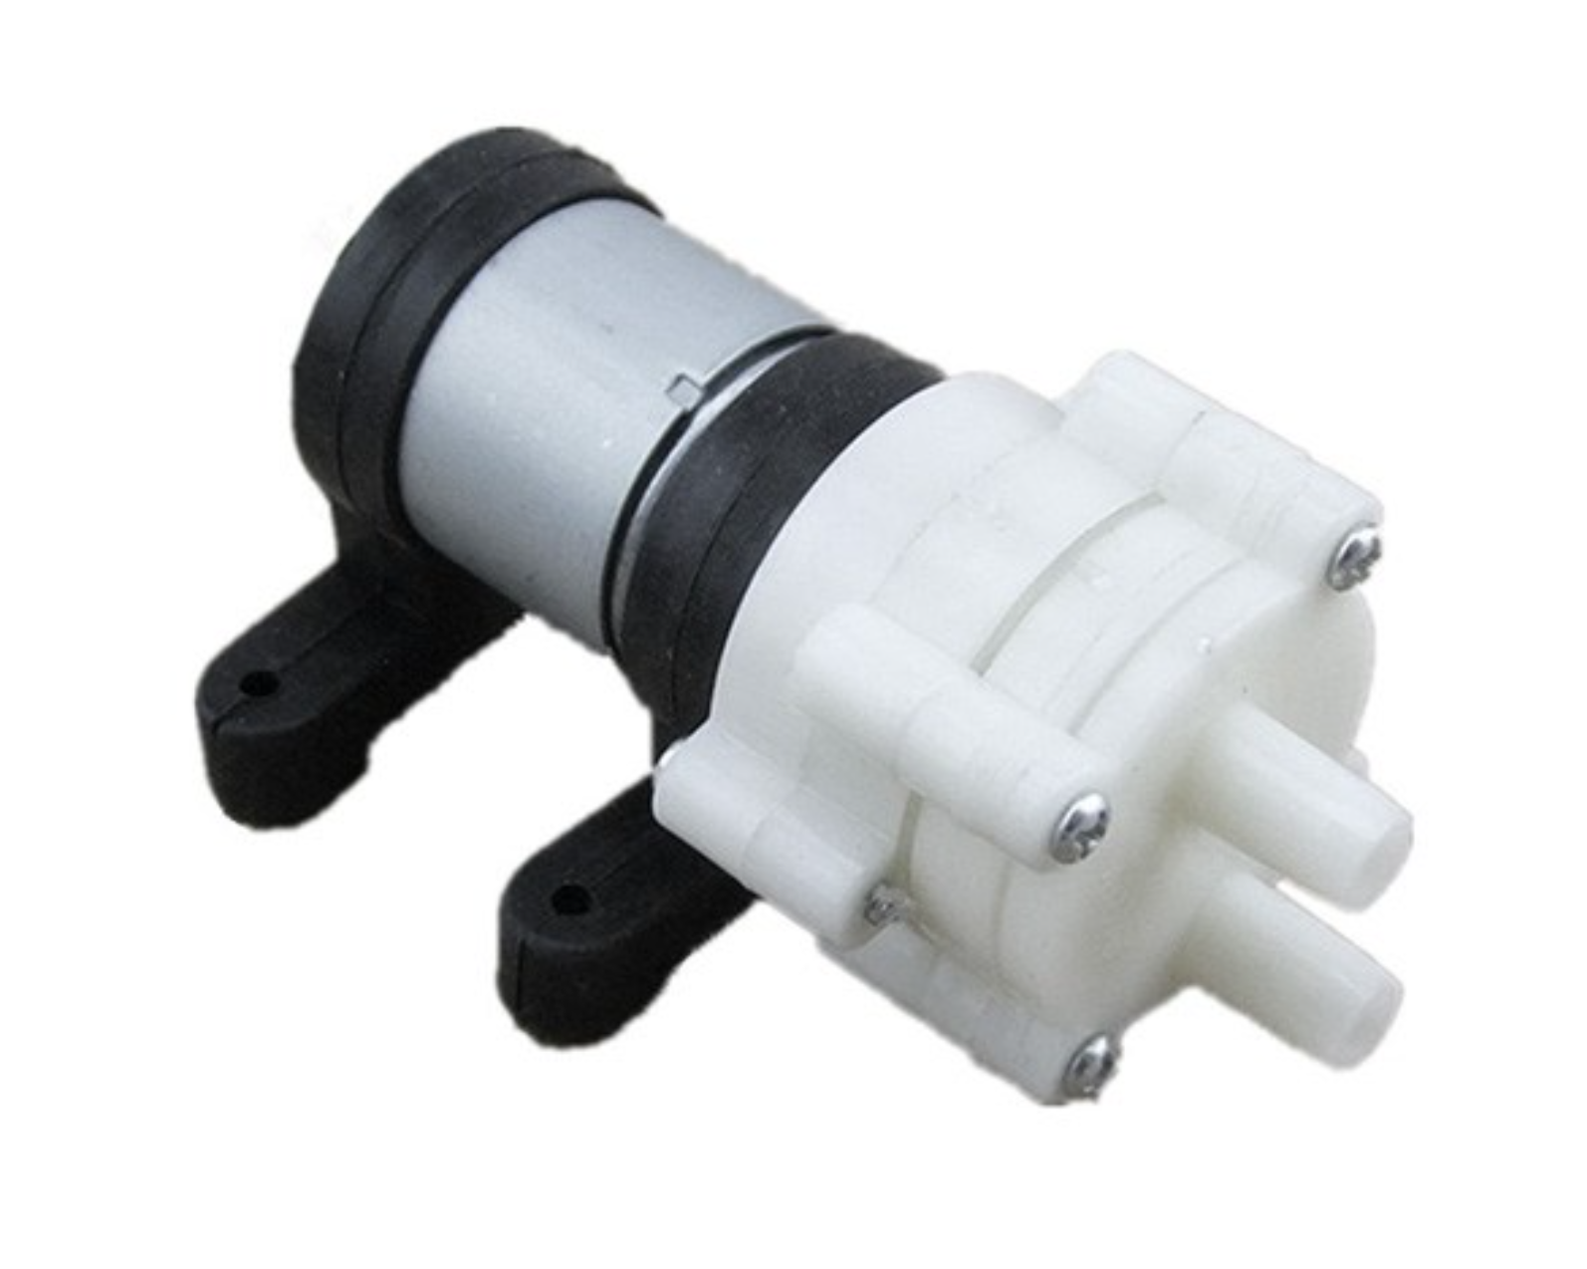
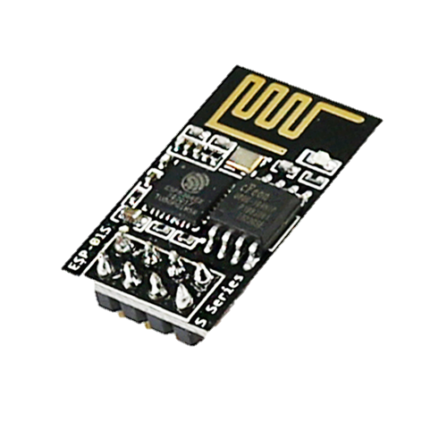
1. 메인보드 연결도
온습도 센서
수위 센서
조도 센서
제어핀 : A0
핀배치
제어핀 : A1, A2(확장시)
핀배치
제어핀 : A3,D.47
핀배치
보드 | 모듈
GND | GND
A0 | Data
5V | 5v
보드 | 모듈
GND | -
A1 | Analog out
5v | +
보드 | 모듈
A3 | Analog out
D.47 | Digital out
GND | GND
5V | 5V
전원 장치
DC 12V, 2.5A~
용도: 밝기 계측
용도: 온/습도 계측
커넥터 (보드↔모듈)
용도: 수위 계측
커넥터 (보드↔모듈)
5051 ↔ Ph2.0
커넥터 : Ph2.0
※ 1개 추가 확장 가능
5051 ↔ Ph2.0
PC 통신
USB-B cable
CLCD
제어핀 : SCL,SDA
핀배치
보드 | 모듈
SCL | SCL
SDA | SDA
5v | 5v
GND | GND
용도 : 글자 표기
실시간 모듈
커넥터: 핀헤더
핀배치
제어핀 : A0
보드 | 모듈
~D.7 | RST
~D.6 | DAT
~D.5 | CLK
GND | GND
3.3V | Vcc
식물생장 LED
제어핀 : D.27
용도 : 식물 생장
필수 광원 발생
용도: 실시간 시계
커넥터: 터미널블럭
커넥터: 핀헤더
5V 공기 펌프
제어핀: ~D.11
12V DC 팬
제어핀 : ~D.10
12V 워터 펌프
제어핀 : ~D.09
ESP-01 (Wi-Fi)
제어핀 : TX1,RX1
용도 : 배양 용기 내 기포 생성
용도 : 환기 (CO2 순환)
용도 : 배양 용기 내 물 공급
용도 : 와이파이
통신 (IoT 실습)
커넥터: USB-A
커넥터: XH2.54
커넥터: 터미널블럭
커넥터: 핀헤더소켓
※ 선택 구매 상품

Slide 2


2. CrackOnEgg- EcoGrow PCB 사용 설명서 및 주의사항
0) 사진
2) 주의 사항
※ 사용 전 하단에 기재 된 주의 사항을 면밀히 확인 하십시오.
※ 본 제품은 코딩 교육용 키트에 포함된 PCB(인쇄회로기판)입니다.
물기로부터 격리 하십시오 사용 전 손의 습기를 제거 하시고, 가급적 액체와 격리하여 사용하십시오. 본 매뉴얼에서 제공한 사용법을 따르시고, 액체 근처에서의 사용이 꼭 필요한 경우, PCB에 엑채가 튀지 않도록 각별히 주의 하십시오.
충격, 파손에 주의하십시오. 회로 기판에 충격을 주지 마시고, 바닥에 떨어뜨리지 않도록 주의 하십시오. 커넥터 체결 시, 또는 드라이버로 기판에 위치한 터미널블럭을 조작할 시 가해지는 과한 압력은 PCB의 휘어짐을 야기하며, 이는 기판에 실장된 소자들의 이탈을 유발할 수 있습니다.
전원 연결 전에, 기판에 필요한 소자를 모두 체결하십시오. 전자 회로는 전원 인가 순간 발생하는 써지(Serge) 전압에 취약하므로, 가급적 전원을 인가하기 전에 필요한 커넥터와 소자들을 모두 체결하십시오. 전원에 인가된 기판에 커넥터를 연결할 때 발생하는 써지는 전자 회로 소자의 파손을 야기할 수 있습니다.
정전기를 주의 하십시오. 건조한 환경에 발생하는 정전기는 전자 회로 소자의 파손을 야기할 수 있습니다.
주기적으로 먼지를 닦아내어 주십시오. 기판에 쌓인 먼지는 누설전류를 유발하여 회로에 심각한 악영향을 미칠 수 있습니다. 먼지를 닦을 때에는, 전원을 필히 제거하여 주십시오.
a. Main Board
b. Sensor board
(전면, 후면)
1) Specification
정격 전원 | 12Vdc, 2.5A~ KC 인증 전원공급장치 사용
전원 어댑터 규격 | OD Φ 5.5, ID Φ 2.1 DC adapter
컨트롤러 | Arduino Mega or Mega2560
고정 홀 규격 | M3 Bolt/ Supporter 호환
PCB version | 2.1.0

Slide 3
2. CrackOnEgg- EcoGrow PCB 사용 설명서 및 주의사항
3) 메인 보드 각 부위별 설명
전원 영역 - 전원 공급장치로 부터 전원을 입력받아 12v가 필요한 영역으로 분배 해주고, 5v 및 3.3v 레귤레이터를 통해 감압시킨 전력 역시 필요한 곳으로 분배해주는 구간입니다.
시스템 영역 - 시스템 제어에 필요한 핵심적인 기능들이 모여있는 영역입니다. 구성은 아래와 같습니다. [ Reset 버튼, Interrupt 0 연결핀(Active Low), 패시브 부저 D12, Real Time Clock 연결 핀, LED indicator(Power, Built-in led pin, TX, RX) ]
센서 입력 영역 - 센서가 연결 되는 영역입니다. 기본적으로 제공되는 [DHT센서], [수위센서(port 2개)], [CDS 센서] 연결 포트 및 필요시 추가 센서 6개를 연결 가능한 포트가 내장되어 있으며, 추가 센서 핀 배치는 다음과 같습니다. AnalogRead(#pin)로 제어 가능합니다.
시리얼 통신 영역 - 시리얼 통신 중 I²C와 SPI 를 사용할 수 있는 영역입니다. I2C의 경우 [CLCD]를 포함하여 총 2개 연결 가능하며 SPI는 기본 포트 1개와 기호에 따라 OLED를 배치 가능한 7핀 포트가 구성되어 있습니다.
PCB 중앙에는, 메인 보드의 각 부위별 명칭이 기재되어 있으며, 크게 8개의 구역이 존재합니다.
Ground(-)
5v(+)
Arduino mega pin
A4
A5
A6
A7
A8
A9

Slide 4
2. CrackOnEgg- EcoGrow PCB 사용 설명서 및 주의사항
E. 5V 디지털 영역
- 추가적으로 사용 가능한 디지털 핀 6포트가 내장되어 있습니다. digitalWrite 또는 digitalRead 명령을 통해 제어 가능하며, 배치는 다음과 같습니다.
F. 12V 디지털 영역 - 12V 소자에 대한 제어가 가능한 릴레이 및 PWM 핀 제어 영역입니다. 릴레이 핀은 digitalWrite 명령으로 사용이 가능하며, 녹색 터미널 블록 상단의 볼트를 소형 십자드라이버를 사용하여 풀고
죄어 제어를 원하는 소자를 연결할 수 있습니다. 기본 제공 소자 중 [식물생장 LED]를 사용합니다.
PWM 핀은 analogWrite 또는 digitalWrite 명령으로 사용 가능합니다. 핀 배치는 다음과 같습니다.
3) 메인 보드 각 부위별 설명
PCB 중앙에는, 메인 보드의 각 부위별 명칭이 기재되어 있으며, 크게 8개의 구역이 존재합니다.
Ground(-)
5v(+)
Arduino mega pin
D45
D43
D41
D39
D37
D35
Ground(-)
Arduino mega pin
12v(+)
~D13
~D04
~D03

Slide 5
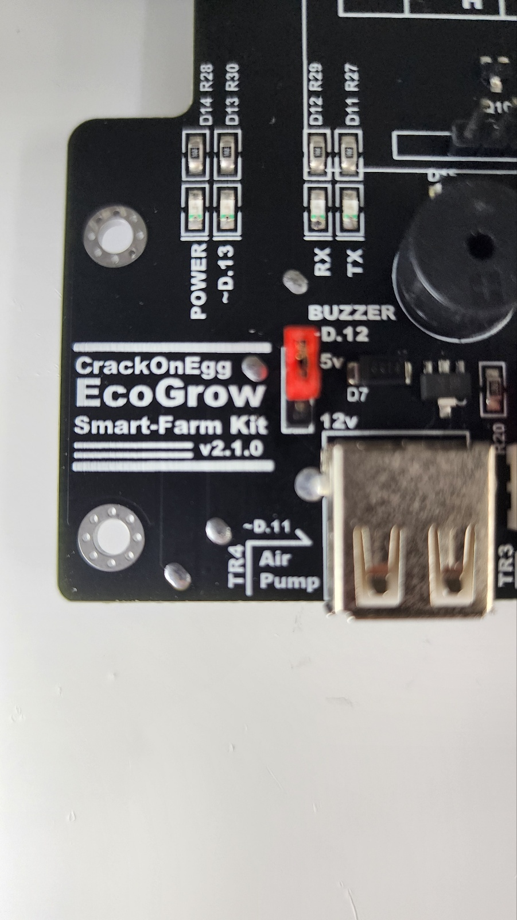
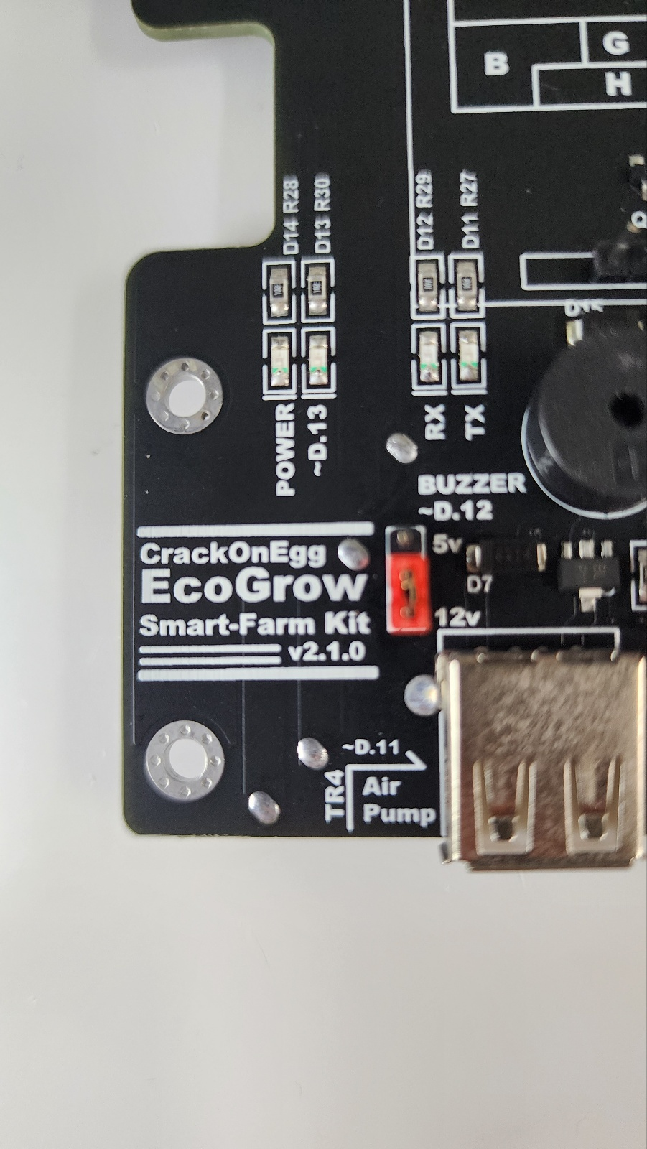
2. CrackOnEgg- EcoGrow PCB 사용 설명서 및 주의사항
G. 시리얼 통신 영역2 - Serial통신 중 Uart 통신을 사용할 수 있는 영역입니다. 본 제품에 체결하여 사용하시는 Arduino Mega에는 총 4개의 Uart 통신포트가 존재합니다. Serial0 : 아두이노에서 PC와의 통신에 사용하는 포트입니다. 아두이노에는 UART0의 TX, RX 신호를 USB 신호로 변환해주는 IC(직접회로) 소자 (CH340) 또는 sub processor가 실장되어 있습니다.
Serial1 : 선택 구매 상품인 ESP01을 사용하여 IoT실습을 할 수 있도록 구성하였습니다. 본 제품에는 ESP01을 사용하기 위한 쉴드 보드가 On-board로 내장되어 있습니다.
Serial2, Serial3 : 추가적으로 구성 가능한 여분의 Uart 포트입니다.
Serial.begin(), Serial.write(), Serial.print()로 제어하는 센서나 HMI(지능형 터치스크린), Bluetooth 모듈 등을 사용할 수 있습니다.
H. 5v/12v 선택 가능한 pwm 영역 -PWM 제어를 사용 가능한 구역이며, 하단 사진을 참고하시어 5v 소자 또는 12v 소자를 선택적으로 구동 가능합니다. 가급적 12v 소자를 사용하시는 것을 권장합니다.
기본 제공 소자 중 [Fan], [Air pump], [Water pump]를 사용합니다.
3) 메인 보드 각 부위별 설명
PCB 중앙에는, 메인 보드의 각 부위별 명칭이 기재되어 있으며, 크게 8개의 구역이 존재합니다.
← 5V 사용의 경우
← 12V 사용의 경우

